Slide 1
Жёсткий бокс
Терентьев Иван Сергеевич

Slide 2
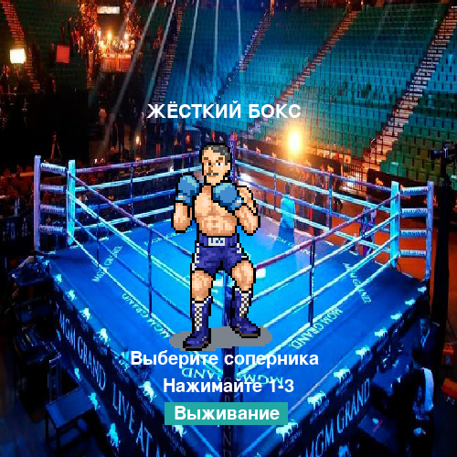
Это то, о чём все забыли!
Жёсткий бокс – файтинг, в самом примитивном его виде. Благодаря этой игре, вы сможете легко скоротать своё время и посоревноваться с друзьями!

Slide 3
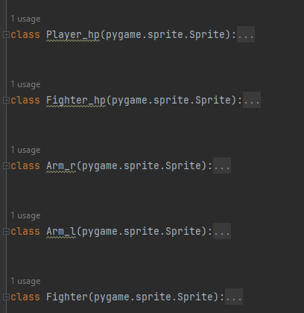
Особенности проекта
В данном проекте все спрайты реализованы через классы, а события через функции.

Slide 4
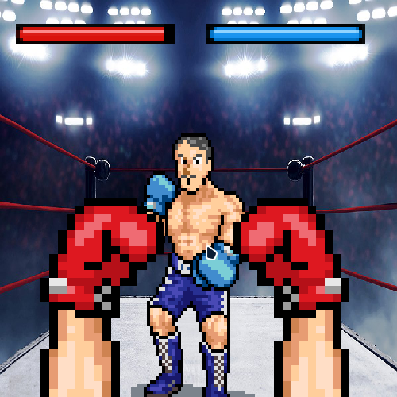
Заключение
Жёсткий бокс имеет большой потенциал и его можно развивать!
В проект можно добавить звуковые и визуальные эффекты, а так же новые игровые режимы.

